Slide 1
JSON Web Tokens

Slide 2
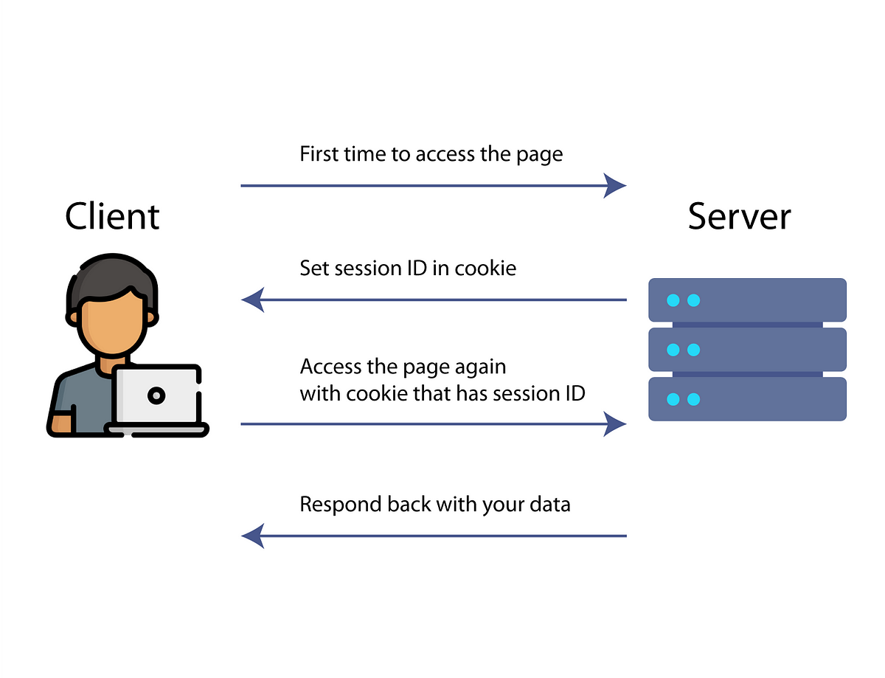
Om autentisering
Autentisering är processen att verifiera vem du är till servern.
Använder du sessions får du ett unikt sessionsid som du skickar med till server varje gång.
Sessionsid är i sin tur kopplat till annan information i databasen, exempelvis att du är admin.
session_id | role
asjASKOdA123809 | user
ASasd0914i1asd1 | admin
wsrhqpoj351891a | user

Slide 3
JSON Web Tokens
Du som server vill kunna skicka ut en token som användaren kan skicka med i varje request för att bevisa att den är en admin och har användarnamnet ‘mikael'.
Om du gör det korrekt behövs det inte lagras någon information i databasen då token i sig är bevis på att den är en admin och har användarnamnet ‘mikael’.
Hur kan vi göra detta?

Slide 4
En naiv approach
En naiv approach skulle vara att ge ut en token: {“role”: “admin”, “username”: “mikael”} som sedan kan skickas med varje request till server.
En hacker skulle lätt via Insomnia kunna skicka fake-requests med fake-tokens.
Vi saknar ett sätt verifiera att vår token är utgiven av vår server.
Tänk om det fanns någonting man kunde lägga till vår token som verifierade att den kom från servern?

Slide 5
Signera meddelandet
Låt oss säga att jag skriver ut allt som jag vill ska lagras i vår token på en rad som en sträng: {“role”: “admin”, “username”: “mikael”}
Sedan lägger jag till en hemlig nyckel (känd av server) i början av strängen:
mySecretKey{“role”: “admin”, “username”: “mikael”}
Till sist så hashar jag det:
OdX9OFOkMjkiof8wftHBJFXowK_FY-wkTXQ0Bm5YOO4

Slide 6
Signera meddelandet - fortsättning
Till sist så hashar jag det:
OdX9OFOkMjkiof8wftHBJFXowK_FY-wkTXQ0Bm5YOO4
Vi har nu signerat en body på {“role”: “admin”, “username”: “mikael”}
En användare kan nu skicka med först body: {“role”: “admin”, “username”: “mikael”} och sedan signaturen OdX9OFOkMjkiof8wftHBJFXowK_FY-wkTXQ0Bm5YOO4
Servern kan verifiera bodyn med token genom att själv lägga till den hemliga nyckeln till bodyn och hasha det.

Slide 7
Ett till exempel
Vi vill ge ut en token som verifierar att användaren har lov att skicka ut: {”role”: ”user”, ”username”: ”kristian”}
Vi har den hemliga nyckeln mySecretKey
Vi lägger till den i början av vår body: mySecretKey{”role”: ”user”, ”username”: ”kristian”}
Vi hashar den: SflKxwRJSMeKKF2QT4fwpMeJf36POk6yJV_adQssw5c
Vi ger ut hashresultatet till användaren.

Slide 8
Besök på JWT.io
Vi testar online på jwt.io!
https://jwt.io/
https://www.devglan.com/online-tools/hmac-sha256-online
https://www.base64encode.org/

